Slide 1

学习报告-模组部分

Slide 2
目录
1.模组组成（图示）及原理（光学及电子）
2.芯片的分类、特点、发展
3.模组与手机方案设计的关系
4.模组生产相关技术及图纸

Slide 3
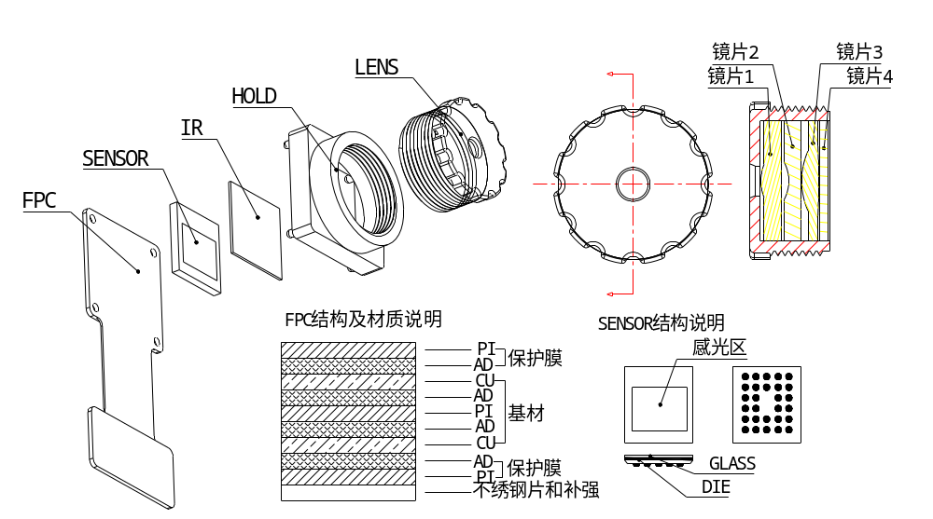
1. 模组组成（图示）及原理（光学及电子）
1. 模组组成（图示）及原理（光学及电子）

Slide 4
1. 模组组成（图示）及原理（光学及电子）
1.2 名词定义
FPC: Flexible Printed Circuit 可挠性印刷电路板
PCB: Printed Circuit Board印刷电路板
Sensor:图象传感器
IR:红外滤波片
Holder:基座
Lens:镜头
Capacitance : 电容
Glass:玻璃 Plastic:塑料
CCM：CMOS Camera Module

Slide 5
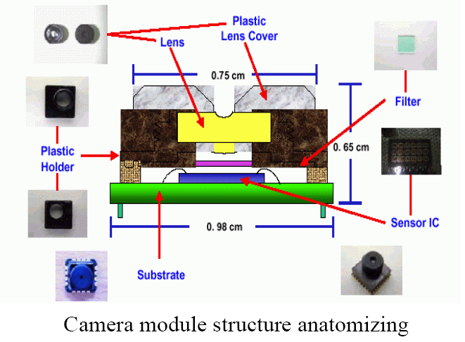
1. 模组组成（图示）及原理（光学及电子）
1.2.1 camera module主要组成部分
Camera module 主要的组成部分由：lens和Sensor IC，其中有些Sensor IC是集成了DSP，有些是没有集成DSP，没有集成DSP的module需要外部外挂DSP。

Slide 6
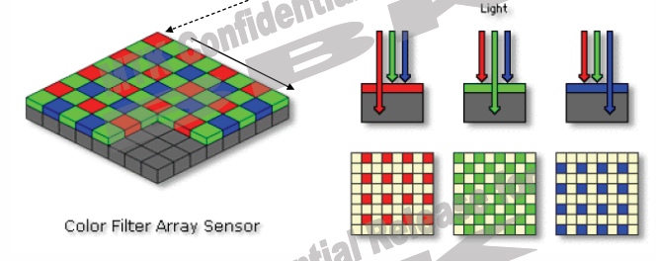
1. 模组组成（图示）及原理（光学及电子）
1.2.2 Sensor IC
在摄像头的主要组件中，最重要的个人认为就是图像传感器了，因为感光器件对成像质量的重要性不言而喻。
Sensor将从lens上传导过来的光线转换为电信号，再通过内部的DA转换为数字信号。由于Sensor的每个pixel只能感光R光或者B光或者G光，因此每个像素此时存贮的是单色的，我们称之为RAW DATA数据。要想将每个像素的RAW DATA数据还原成三基色，就需要ISP来处理。

Slide 7
1. 模组组成（图示）及原理（光学及电子）
1.2.3、数字信号处理芯片DSP
DSP结构框架:
(1). ISP（image signal processor）（镜像信号处理器）
(2). JPEG encoder（JPEG图像解码器）
ISP的性能强大是决定影像流畅的关键，JPEG encoder的性能也是关键指标之一。而JPEG encoder又分为硬件JPEG压缩方式，和软件RGB压缩方式。
DSP控制芯片的作用是：将感光芯片获取的数据及时快速地传到baseband中并刷新感光芯片，因此控制芯片的好坏，直接决定画面品质（比如色彩饱和度、清晰度）与流畅度。

Slide 8
1. 模组组成（图示）及原理（光学及电子）
1.3 sensor分类
分类 | 规格指标
成像原理 | CMOS、CCD
封装工艺 | CSP-I、CSP-II、COB
像素范围 | CIF、 VGA、 SXGA、 UXGA、 QXGA、… 10万、30万、130万、200万、300万、…
像面尺寸 | 1/5″ 、1/6.5″ 、 1/9″、1/13 ″ …
其他工艺 | SMT、BONDING；有铅（Pb)、无铅（RoHS,Pb）

Slide 9
1. 模组组成（图示）及原理（光学及电子）
1.3.1模组的封装工艺
影响模组的封装格式有COB（chip on board）和CSP（chip scale package）两种，CSP封装的优点在于封装段由前段制程完成，CSP由于有玻璃覆盖，对清洁度要求较低、良率也较佳、制程设备成本较低、制程时间段，面临的挑战是光线穿透率不佳、价格较贵、高度Z-Height较高、背光穿透鬼影现象。COB的优势包括封装成本相对较低、高度Z-Height较低，缺点是对洁净度要求较高、需改善制程以提高良率、制程设备成本较高、制程时间长。
COB制程凭借具有影响质量较佳及模块高度较低之优势，再加上品牌大厂逐渐要求模组厂商需以COB制程组装出货，未来COB制程将成为手机 摄像头模组支撑发展的一种趋势。目前中国大陆相关模组厂几乎都是CSP制程组装出货，而外资及台湾众多厂商已经积极投入COB生产制程。
但是对于整个相机模组的成本来说是差不多的，CSP只是把部分工序交给芯片厂商做，但是sensor的价格相对来说提高了，COB制程相对于模组厂的要求比CSP要高得多，不仅仅是成本方面的，管理和质量方面的要求也比较傲搞。目前一条COB封装线的成本要在100万美元左右，至于CSP只要普通的SMT线（SMT是表面组装技术（表面贴装技术）（Surface Mounted Technology的缩写），是目前电子组装行业里最流行的一种技术和工艺 ）就能完成了，在产品良率方面，CSP良率能达到95%以上，COB能达到85%以上。

Slide 10
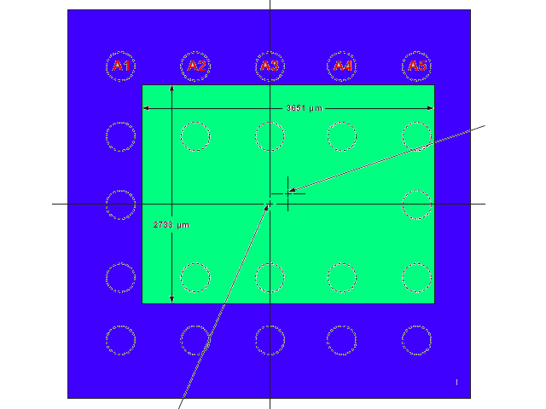
1. 模组组成（图示）及原理（光学及电子）
1.4 sensor的平面图

Slide 11
1. 模组组成（图示）及原理（光学及电子）
1.5 CCD和CMOS的区别
1.6.1 CCD（Charge Couple Device）
定义：即电荷耦合器件，它是目前比较成熟的成像器件，是以行为单位的电
流信号。传统彩色CCD感光单元及滤色镜的排列是方形的，以G-R-G-B型CCD
为例，可以简单理解为4个感光单元的中心点构成一个“像素点”，这样，每个
感光单元的光值都是复用的，使用了4次（边缘部位除外），每4个感光单
元计算出4个像素。
1.6.2 CMOS（Complementary Metal-Oxide Semiconductor）
定义：即互补型金属氧化物半导体。它被看作未来的成像器件，因为CMOS结
构相对简单，与现有的大规模集成电路生产工艺相同，从而生产成本可以降
低。从原理上，CMOS的信号是以点为单位的电荷信号，更为敏感，速度也更
快，更为省电。现在高级的CMOS并不比一般CCD差，但是CMOS工艺还不是十分
成熟，普通的 CMOS 分辨率低而成像较差，太容易出现杂色点。

Slide 12
2. 芯片的特点、分类、发展
2.1 芯片分类和特点
序号 | 名称 | 像素 | 尺寸 | 高度 | 接口 | 电源 | 帧率 | 输出 | 功率
01 | PO4010N | CIF | 1/11 | 660 | 24 | 1.5/1.8/2.8/1.5-3.3 | 30 | YUV/RGB | 41.15mW
02 | PO6030K | VGA | 1/6.2 | 867 | 24 | 1.5/1.8/2.8/1.5-3.3 | 30 | YUV/RGB | TBD
03 | OV7660 | VGA | 1/5 | 820 | 24 | 1.8/2.5/3.3 | 30 | YUV/RGB | 40mW
04 | OV7670 | VGA | 1/6 | 885 | 24 | 1.8/2.5/3.0 | 30 | YUV/RGB | 60mW
05 | OV7680 | VGA | 1/10 | 885 | 24 | 1.8/2.5/3.0 | 30 | YUV/RGB | 80mW
06 | OV9650 | SXGA | 1/4 | 820 | 20/24 | 1.8/2.5/3.3 | 15 | YUV/RGB | 50mW
07 | OV9653 | SXGA | 1/4 | 1005 | 20/24 | 1.8/2.5/3.3 | 15 | YUV/RGB | 50mW
08 | OV9655 | SXGA | 1/4 | 1005 | 20/24 | 1.8/2.5/3.3 | 15 | YUV/RGB | TBD
09 | OV9660 | SXGA | 1/5.5 | 905 | 20/24 | 2.5/3.0 | 15 | YUV/RGB | 80mW
10 | OV2640 | UXGA | 1/4 | 905 | 20/24 | 1.3/2.8/3.3 | 15 | YUV/RGB | 125mW
11 | OV3630 | QXGA | 1/3 | 905 | 20/24 | 1.8/2.8/3.3 | 15 | RGB | 110mW

Slide 13
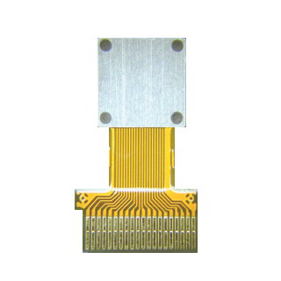
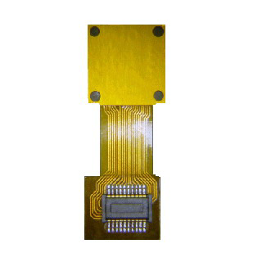
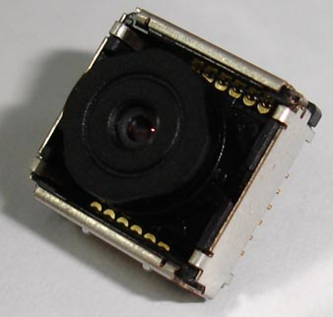
3. 模组与手机设计方案的关系
3.2 常见的连接方式

Slide 14
3. 模组与手机设计方案的关系
Finger厚度较薄、成本低，然而容易损伤这段、接触不良及安装可靠度较低等方面的不足。
Connector优点是快速插拔容易、可靠度高，缺点是制程较为繁杂、元件成本高、厚度较高。
软板轻薄，可弯折成型，缺点是成本高，可靠性较低
硬板坚固、制程容易、通用COB语CSP，缺点是厚度较高，成型限制。

Slide 15
3. 模组与手机设计方案的关系
.3 常见的输出格式
对颜色进行编码的方法统称为“颜色空间”或“色域”。用最简单的话说，世界上任何一种颜色的“颜色空间”都可定义成一个固定的数字或变量。
RGB格式:采用这种编码方法，每种颜色都可用三个变量来表示红色、绿色以及蓝色的强度。每一个像素有三原色R红色、G绿色、B蓝色组成。
YUV格式:是被欧洲电视系统所采用的一种颜色编码方法，属于PAL。其中“Y”表示明亮度(Luminance或Luma),就是灰阶值；而“U”和“V”表示色度
(Chrominance或Chroma),是描述影像色彩及饱和度，用于指定像素的颜色。
RAW DATA格式:是CCD或CMOS在将光信号转换为电信号时的电平高低的原始记录，单纯地将没有进行任何处理的图像数据，即摄像元件直接得到的电信号进行数字化处理而得到的。

Slide 16
3. 模组与手机设计方案的关系
3.4 与手机结构的配合
SENSOR的摆放位置很重要，有能力的设计公司可以通过内部寄存器对图像
进行镜像，但很多的客户做不到或不愿意。如果是图像旋转90度，则必须修改
SENSOR的摆放位置。
SENSOR的输入电压有多种实现,必须事先与客户沟通好有关的细节。1.全
部由外部（手机基带）直接供给；2.部分可由SENSOR内部自动产生；
3.可以由模组内部增加电路来实现。
模组与手机的配合,尤其是FPC软硬、弯折、以及连接方式和可靠性，必要
时需要同客户一同探讨可行的方案。
模组镜头与手机上下盖的配合，尤其是能够容忍的公差范围、HOLDER高
度、LENS端面直径，甚至镜头的光栏口径等。
模组在手机生产装配、维修等过程中工序、工艺的成熟和可靠性。避免出
现装上去没有什么问题,一旦拆卸很多隐患。

Slide 17
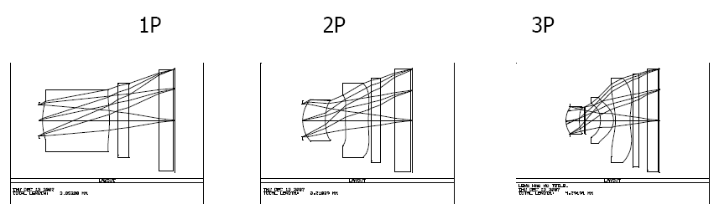
4. 模组生产相关技术及图纸
4.1 镜头
1、镜头（LENS）
镜头是仅次于CMOS芯片影响画质的第二要素，其组成是透镜结构，由几片透镜组成，一般可分为塑胶透镜（plastic）或玻璃透镜（glass）。当然，所谓塑胶透镜也非纯粹塑料，而是树脂镜片，当然其透光率感光性之类的光学指标是比不上镀膜镜片的。
通常摄像头用的镜头构造有：1P、2P、1G1P、1G2P、2G2P、2G3P、4G、5G等。透镜越多，成本越高，相对成像效果会更出色；而玻璃透镜又比树脂贵。因此一个品质好的摄像头应该是采用多层玻璃镜头！现在市场上的多数摄像头产品为了降低成本，一般会采用廉价的塑胶镜头或一玻一塑镜头（即：1P、2P、1G1P、1G2P等），对成像质量有很大影响！

Slide 18
一些拓展

